Slide 1
Číslo projektu | OP VK 1.5 25549863
Název projektu | Moderní škola
Název školy | Soukromá střední škola podnikání a managementu, o.p.s.
Předmět | Občanská nauka (klíčová aktivita III/2)
Téma | Antická filozofie
Ročník | 4.
Jméno autora | Bc. Lenka Přichystalová
Anotace | Prezentace má za úkol přiblížit vývoj myšlení v rámci antické filozofie.
Datum tvorby | 27. 9. 2013

Slide 2
Antická filozofie
Předsokratovská filozofie (7.-5. st. př. n. l.) Milétská škola, Pythagorovci,Eleaté, Atomisté, Herakleitos z Efezu
2
Klasické období (5.-4. st. př. n. l.) Sofisté, Sokrates, Platon, Aristoteles
3
Helenismus a období pozdní antiky (4.st.př.n.l. – 529) Stoicismus, Epikureismus, Antický skepticismus, Novoplatonismus
1

Slide 3
Miléťané
Město Milétos = nejrozvinutější městská osada na pobřeží Malé Asie
1. filozofové – realizace přechodu od mýtu k logu (filozofie)
Svět jako příroda prostřednictvím představy kosmu
Kosmos = řád, uspořádání, harmonická vyváženost a krása (tzv. kosmologie)
Hledali prazáklad všeho dění = arché (pralátka) – počátek i konec
Thalés arché = voda
Anaximandros arché = apeiron (neomezeno, neurčito)
Anaximenés arché = vzduch

Slide 4
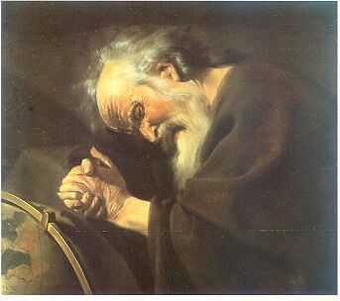
Hérakleitos z Efezu
„Tento svět, týž pro všechny, nestvořil žádný z bohů ani lidí, ale vždy byl, jest a bude věčně živým ohněm, rozněcujícím se a hasnoucím podle míry.“
z rodu efezkých králů, znechucen politickým vývojem v Efezu, chtěl se věnovat filozofii → králem jeho bratr
„temný filozof“, samouk, složitý myšlenkový systém
Podstatou světa = oheň – v jeho rozněcování a uhasínání (podle zákona logu) vznikají a zanikají jednotlivé věci
Svět = neustálá změna, jeho podstatou je dění

Slide 5
Eleaté
Škola ve městě Elea
Vztah mezi pravým poznáním (doxa – výsledek práce rozumu) a pouhým zdáním ( epistémé – výsledek klamu smyslů)
Xenofanés zakladatel
Parmenidés rozumové poznání nás vede k pravdě
Zenon z Kitia dokazuje neexistenci pohybu – tzv. aprorie = paradoxy týkající se pohybu ( Achilles a želva)

Slide 6
Atomisté
Není jen 1 arché, ale více základních elementů – ty vůči sobě v napětí, vzájemně se ovlivňují → jejich proměny a pohyb
( dynamický princip) = ATOMISMUS
Empedoklés neměnné základy světa = 4 živly ( oheň, voda, vzduch, země) – sjednocovány silou lásky a rozdělovány nenávistí
Anaxagorás arché = semena, princip NÚS (rozum)
Demokritos (470 – 360)
základní částice světa = atom
Atomy se neustále pohybují v prázdném prostoru po předem určených drahách a shlukují se → vznikají věci i lidské duše
Atomy se odlišují, jsou neměnné, ale jejich spojení vždy dočasné

Slide 7
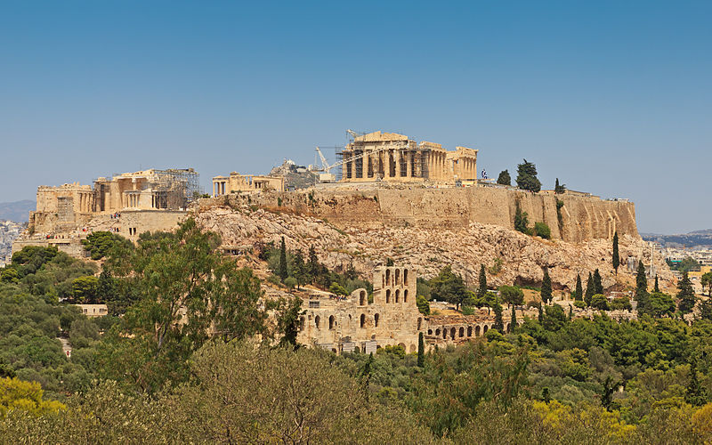
Sofisté
Se Sokratem a Platonem provedli tzv. antropologický obrat ( obrat zájmu filozofie k člověku)
Profesionální učitelé moudrosti v době rozvoje athénské demokracie
Za peníze naučí žáky myslet, mluvit a jednat = příprava na politickou kariéru
Gnozeologický relativismus = přesvědčení, že není možné dosáhnout trvale platného poznání
Učili své žáky ne poznat pravdu, ale dostat za pravdu
Protagoras (?481- 411 př.n.l.)
Gorgias (483- 375 př.n.l.)

Slide 8
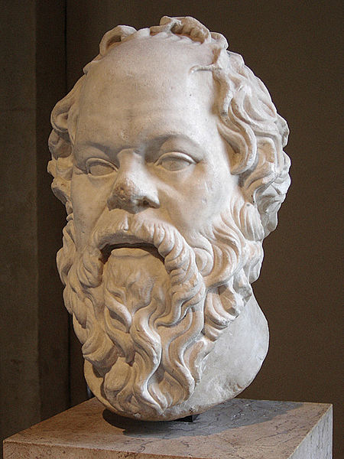
Sokrates ( 469 – 399 př.n.l.)
Athénský filozof, učitel Platona
Aktivně se účastnil politického života obce, kritické proslovy → 399 odsouzen k smrti (za bezbožnost a kažení athénské mládeže)
Nic nenapsal, jen rozhovory, myšlenky zachoval Platon
„Vím, že nic nevím“
Dialogická metoda
Etický intelektualismus – kdo zná dobro, tak také dobro koná (nikdo nedělá dobrovolně zlé věci)
Hlavní cíl života je dosažení blaženosti

Slide 9
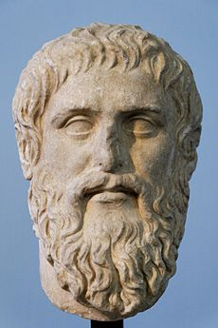
Platon (427 – 347 př.n.l.)
Aristokrat, potomek Solóna
Vlastní jméno Aristokles, Platon přezdívka- znamená široký – v zájmech a ve vzdělání
učitel Sokrates ho přivedl k filozofii
387 př.n.l. zakládá v Athénách Akademii = nejvýznamnější filozofická škola v řecké oblasti
Největší řecký filozof, největší vliv na celé dějiny myšlení

Slide 10
Platon (427-347 př.n.l.)
Existence 2 světů: svět idejí ( pravé jsoucna poznatelné pouze rozumem) a smyslový svět ( závislý na světě idejí, nedokonalý odraz světa idejí)
Omylem považujeme smyslový svět, ve kterém žijeme jako pravé bytí
Proces poznání pravdy =racionální proces rozpomínání na svět idejí (kde naše duše žila před 1.vtělením)
Duše je nesmrtelná
Ideální společnost: základní 3 ctnosti (moudrost, statečnost, uměřenost) reprezentují: vládci – filozofové (jsou nejblíže pochopení ideje dobra), strážci a výrobci
Dílo: 25 dialogů – např. Ústava (Politeia), Faidon, Symposion, Protagoras

Slide 11
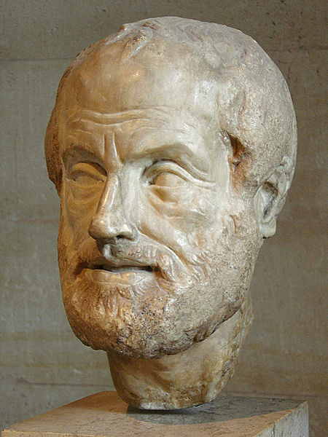
Aristoteles (384 – 322 př.n.l.)
1 z největších myslitelů všech dob
Narozen ve Stageiře
Platonův žák a kritik
Vychovatel Alexandra Makedonského
Založil Peripatetickou školu Lykeion v Athénách
Ovlivnil vývoj přírodních věd (zakladatel formální logiky)
Podstata smyslové věci je v ní samé - každá věc = jednota látky (možnost něčím být) a formy (duchovní princip, který v látce uskutečňuje možnost něčím být)
Prvotní impuls ke všem pohybům – 1.hybatel ( zároveň je poslední příčinou)
Díla: Organon, Metafyzika, Etika Nikomachova, Poetika

Slide 12
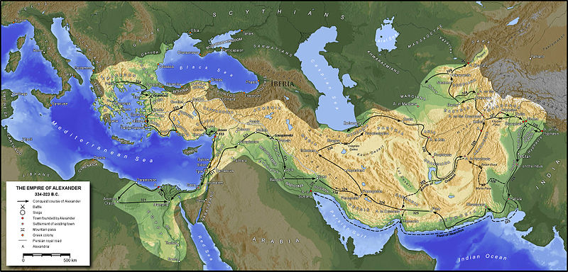
Helénismus
Nová epocha řeckých dějin – počíná výboji a vytvořením říše Alexandra Makedonského
Sociální, kulturní a politické změny
Úkol helenistické filozofie: učit člověka, jak mravně, hodnotně a smysluplně žít
Filozofie orientovaná na etiku
Stoicismus, Epikureismus, Antický skepticimus a Novoplatonismus

Slide 13
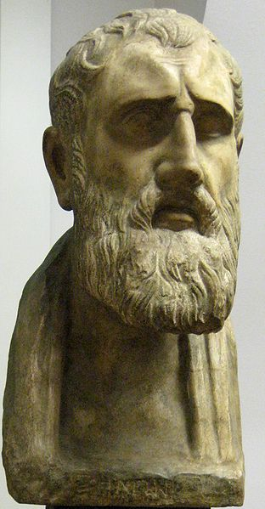
Stoicismus
Nejvlivnější helénistický filozofický směr
Stoa poikilé = pestré sloupořadí v Athénách (místo setkávání)
Filozofie: jednota logiky (teorie poznání), fyziky (přírodní filozofie) a etiky (té předešlé části podřízeny)
Logika: pravdivé je to tvrzení, které není možné vyvrátit rozumem
Etika: žít ve shodě s přírodním řádem = žít ctnostně
Zakladatel: Zenon z Kitia
Chrysippos, Seneca, Marcus Aurelius

Slide 14
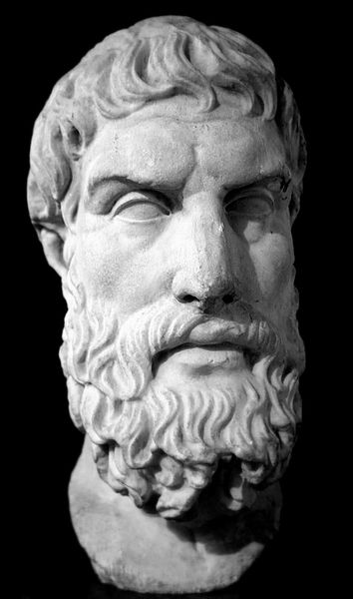
Epikureismus
Epikuros ze Samu ( 341 - 270 př.n.l.)
Zakladatel epikureismu
Filozofie jako jednota logiky, fyziky a etiky
Fyzika: rozvinutí atomismu – odmítá Demokritovo pojetí pohybu atomu po předem určených drahách
přičítá mu svobodnou odchylku – základ svobody člověka ale i jeho zodpovědnosti za svůj život
Etika: cílem života je slast (přirozený stav člověka) = neexistence bolesti a strasti
hierarchie slastí

Slide 15
Antický skepticismus a Novoplatonismus
ANTICKÝ SKEPTICISMUS
Reaguje na spor mezi dvěma pohledy – stoickým a epikurovským
Stanovisko pochybování o možnostech a důvěryhodnosti lidského poznání
Pyrrhon z Elidy (365 – 275 př.n.l.)
Zakladatel skepticismu
Filosof usilující o blažený život – 3 otázky:
Jaké jsou věci? Nevím, nemohu je poznat.
Jaký postoj k nim mám zaujímat? Zdržet se úsudku o nich.
Co tím získám? Klid.
NOVOPLATONISMUS
Obnova Platonovy filozofie
Poslední filozofický systém antiky
Plotínos (205 – 270) vytvořil vlastní systém

Slide 16
Otázky
Na jaká období dělíme antickou filozofii?
Kdo se zabýval tzv. aproriemi?
Komu se říká „temný filozof“ ?
Vysvětlete termín etický intelektualismus.
Uveďte nejvýznamnější dílo Platona.
Jak se jmenovala škola, kterou založil Aristoteles?

Slide 17
Zdroje
BLECHA, Ivan. Filosofie. 4. opr. a rozš. vyd. Olomouc: Nakladatelství Olomouc, 2002, 279 s. ISBN 8071821470.
DVOŘÁK, Jan, a kol. Odmaturuj ze společenských věd. 1. vyd. Brno: Didaktis, 2008, 256 s. ISBN 978-80-7358-122-0
Eric Gaba. http://commons.wikimedia.org [online]. [cit. 22.2.2014]. Dostupný na WWW: http://commons.wikimedia.org/wiki/File:Aristoteles_Louvre.jpg
Marie-Lan Nguyen . http://commons.wikimedia.org [online]. [cit. 22.2.2014]. Dostupný na WWW: http://commons.wikimedia.org/wiki/File:Plato_Silanion_Musei_Capitolini_MC1377.jpg
Shakko. http://commons.wikimedia.org [online]. [cit. 22.2.2014]. Dostupný na WWW:http://commons.wikimedia.org/wiki/File:Zeno_of_Citium_pushkin.jpg
ChrisO. http://commons.wikimedia.org [online]. [cit. 22.2.2014]. Dostupný na WWW: http://commons.wikimedia.org/wiki/File:Epicurus_bust2.jpg
Generic Mapping Tools. http://commons.wikimedia.org [online]. [cit. 22.2.2014]. Dostupný na WWW:
http://commons.wikimedia.org/wiki/File:MacedonEmpire.jpg
Sting. http://commons.wikimedia.org [online]. [cit. 22.2.2014]. Dostupný na WWW: http://commons.wikimedia.org/wiki/File:Socrates_Louvre.jpg
AUTOR NEUVEDEN. http://commons.wikimedia.org [online]. [cit. 22.2.2014]. Dostupný na WWW: http://commons.wikimedia.org/wiki/File:Heraclitus,_Johannes_Moreelse.jpg
A.Savin. http://commons.wikimedia.org [online]. [cit. 22.2.2014]. Dostupný na WWW: http://commons.wikimedia.org/wiki/File:Attica_06-13_Athens_50_View_from_Philopappos_-_Acropolis_Hill.jpg

